Slide 1
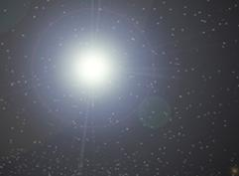
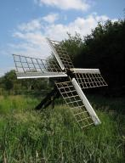
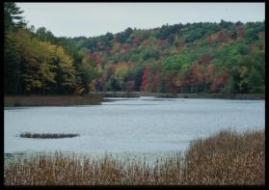
АЛЬТЕРНАТИВНІ ДЖЕРЕЛА ЕНЕРГІЇ
1.Енергія Сонця
2.Енергія вітру
3.Енергія річок

Slide 2
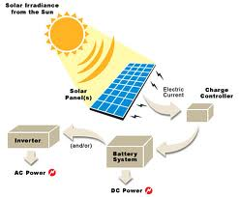
Енергія Сонця
В останній час інтерес до проблеми використання
сонячної енергії різко збільшився.Можливості саме безпосереднього використання сонячної енергії; хоча більшість всієї енергії, що потрапляє на Землю є сонячною, та основна частина її зосереджується у атмосфері та гідросфері.

Slide 3
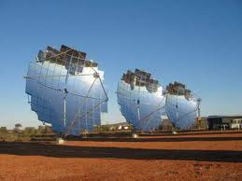
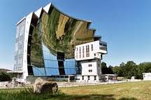
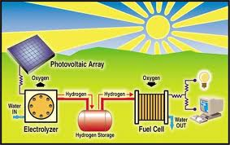
Енергія Сонця

Slide 4
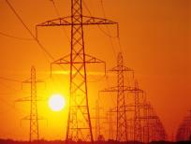

Енергія Сонця
Потенціальні можливості використання безпосередньо сонячної енергії дуже великі. Якщо ми зможемо використовувати 0,0125% всієї цієї енергії, то людство було б повністю забезпеченє енергією зараз, а використання 0,5% повністю б покрило всі потреби людства назавжди (якщо вважати, що населення Землі не перевищить 20 млрд.)

Slide 5
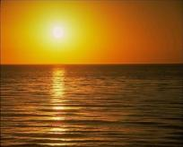

Енергія Сонця
Зрозуміло, що існують різні фактори, що обмежують потужності сонячної енергетики. Окрім ціни та ресурсоємкості ще існує проблема площі. Наприклад, якщо у 2100 році людство повністю забезпечуватиме свої енергетичні потреби за рахунок Сонця, то площа коллекторів повинна буде сягати 1-3 млн. км2. Також безпосередьнє використання сонячного випромінювання потребує велику кількість праці: для виготовлення 1 МВт-року знадобиться від 10 до 40 тис. людино-годин. В той же час у традиційній енергетиці цей показник менший у 50-80 разів.

Slide 6
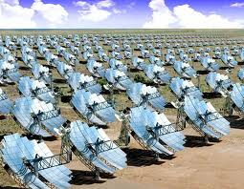
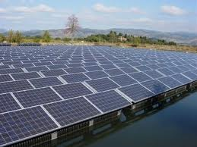
Енергія Сонця

Slide 7
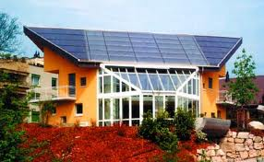
Енергія Сонця
Отже зараз ще годі і казати про масштабне використання сонячного проміння. Звісно, у курортних та віддалених від електромережі регіонах сонячні електростанції можуть бути необхідними, але загальна частка сонячної енергії надзвичайно мала. Та і навіщо будувати коллектори, якщо в природі існують набагато більші і потужніші коллектори:
атмосфера та гідросфера?

Slide 8
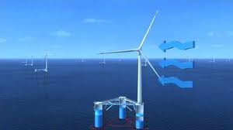
Енергія вітру
Енергія повітряних мас, що постійно рухаються, у сотні разів перевищує запаси гідроенергії усіх річок планети. Всюди і постійно на землі дмуть вітри: від легкого вітерця до могутніх ураганів. Ці вітри могли б повністю задовольнити потреби людства. Але частка вітряних електростанцій становить лише 0,1%. Чому ж тоді такий доступний та
екологічно чистий спосіб
видобутку енергії так слабо
використовується?

Slide 9
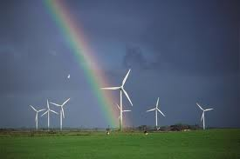
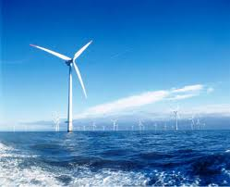
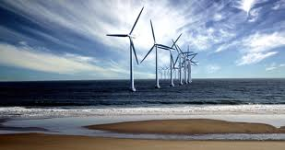
Енергія вітру

Slide 10
Енергія вітру
Людство використовує енергію вітру більш ніж 5 тис. років. Спочатку вітер використовувався для того, щоб приводити у рух човни, потім - щоб молоти зерно та підіймати воду. Зараз вітер використовується для видобутку електроенергії. Хоча зараз ціна 1 Квт-години видобутої з енергії вітру порівняно невисока – 4 центи – але всі проекти по будівництву нових вітряків зазвичай дуже повільно окуповують себе. Найбільш вдалим можна вважати проект будівництва вітряків на Гавайському острові.Скоріш за все постійне зростання цін на паливні ресурси зробить такі проекти ще більш рентабельними, а згодом і зросте частка “вітрової” електроенергії.

Slide 11
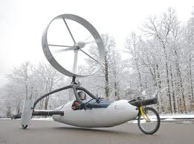
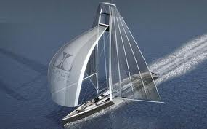
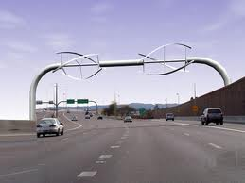
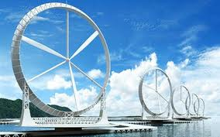
Енергія вітру

Slide 12
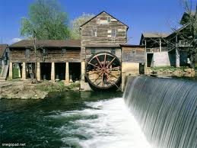
Енергія річок
Багато тисячолітть вірно служить людині енергія, що міститься в текучій воді. Запаси ціеї енергії величезні. Люди навчились використовувати цю енергію раніше за всі інші. Коли настала доба електрики, водяне колесо заново відродилося, але тепер вже у вигляді водяної турбіни. Можна сказати, що ще у 1891 р. почалася доба гідроенергетики.
Гідроелектростанції мають багато переваг: постійно відновлювальний запас енергії, простота в користуванні, відносна відсутність забруднення оточуючого середовища.

Slide 13
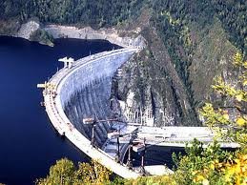
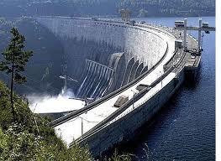
Енергія річок

Slide 14
Енергія річок
Отже повний перехід на видобування енергії лише з річкових потоків може бути не менш небезпечним, ніж використання паливних ресурсів. Зараз ми можемо казати лише про часткове енергокористування річками у тих місцях, де постійні розливи річок стають справжніми стихійними лихами. У таких регіонах небезпечні розливи річок перетворюються за допомогою гребель на корисні джерела енергії. Як прикад можна навести каскад плотин корпорації “TVA” на річці Теннесі, США. 51 плотина захищає орні землі. На 38 з них працюють гідроелектростанції. До будівництва цих плотин ведення сільськогосподарської діяльності було майже неможливим.

Slide 15
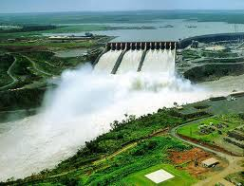
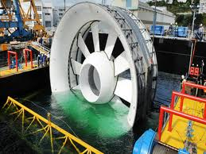
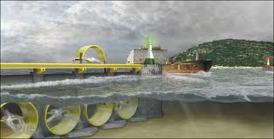
Енергія річок
Укладач: вчитель фізики вищої категорії Шевченко З. О.

